Slide 1


Mission Interuniversitaire de Coordination des Echanges Franco-Américains
Create the Experience
MICEFA
WWW.MICEFA.COM

Slide 2
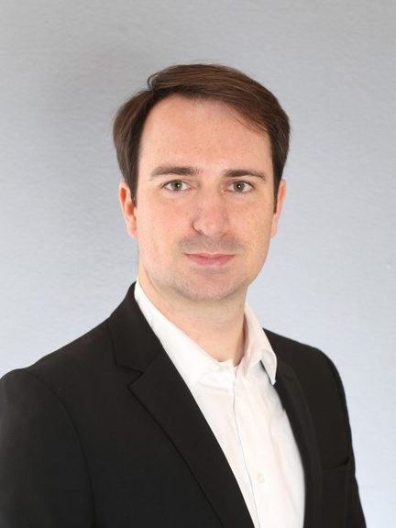
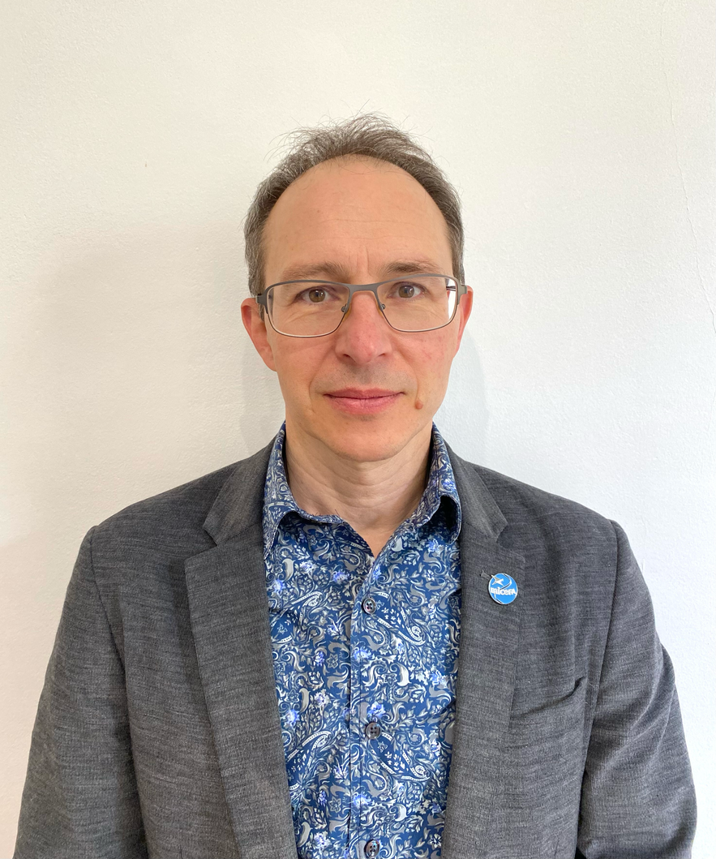
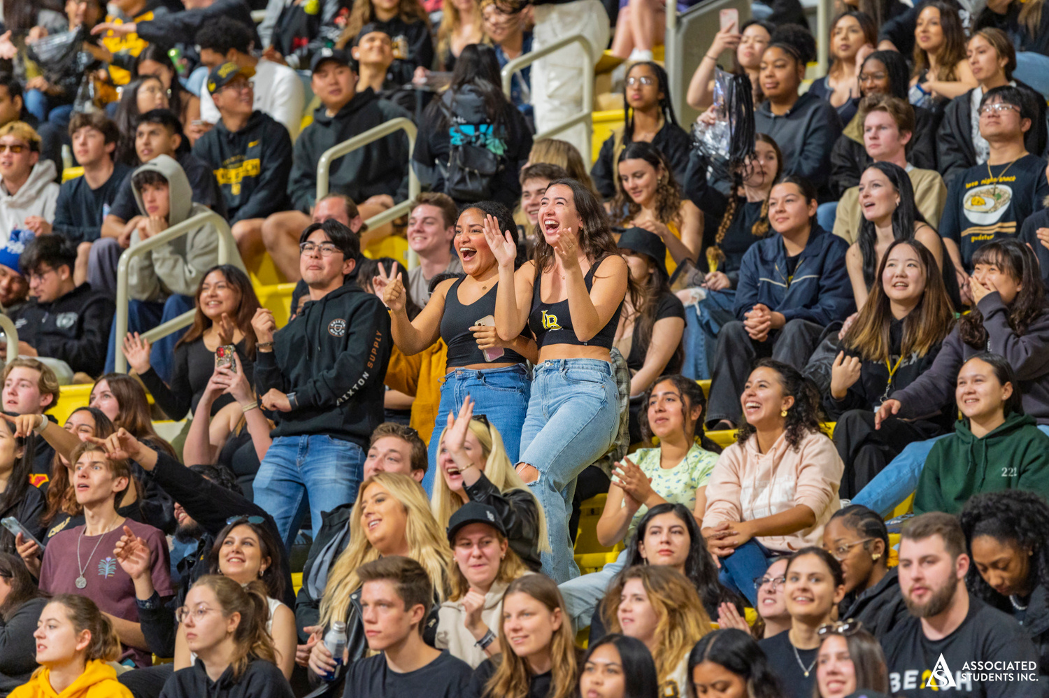
Présentation
Search...
MICEFA
Your journy begins here!
La MICEFA est un consortium d’universités d’Île de France, créé en 1985 afin de promouvoir la coopération scientifique et culturelle entre la France et l’Amérique du Nord.
Responsable des échanges
Seth BROWN
Directeur
Jean FOURNIER

Slide 3
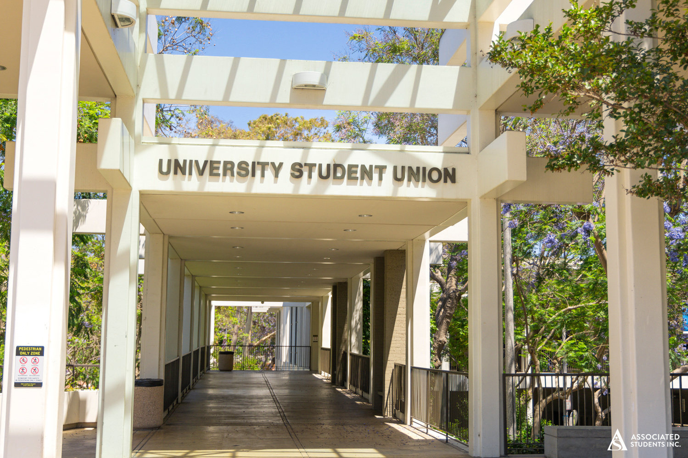
Search...
The How of how to?
Comment ça marche?
  Choisir la MICEFA comme un de vos vœux de mobilité dans votre université francilienne
  Votre université vous attribue votre place dans le programme MICEFA
  Remplir le dossier de candidature MICEFA
    Faire vos vœux de 4 universités et/ou consortiums parmi les partenaires MICEFA
  Entretien avec MICEFA
  Placement dans une université partenaire
    Envoi du dossier de candidature partenaire
  Acceptance et départ en mobilité!

Slide 4
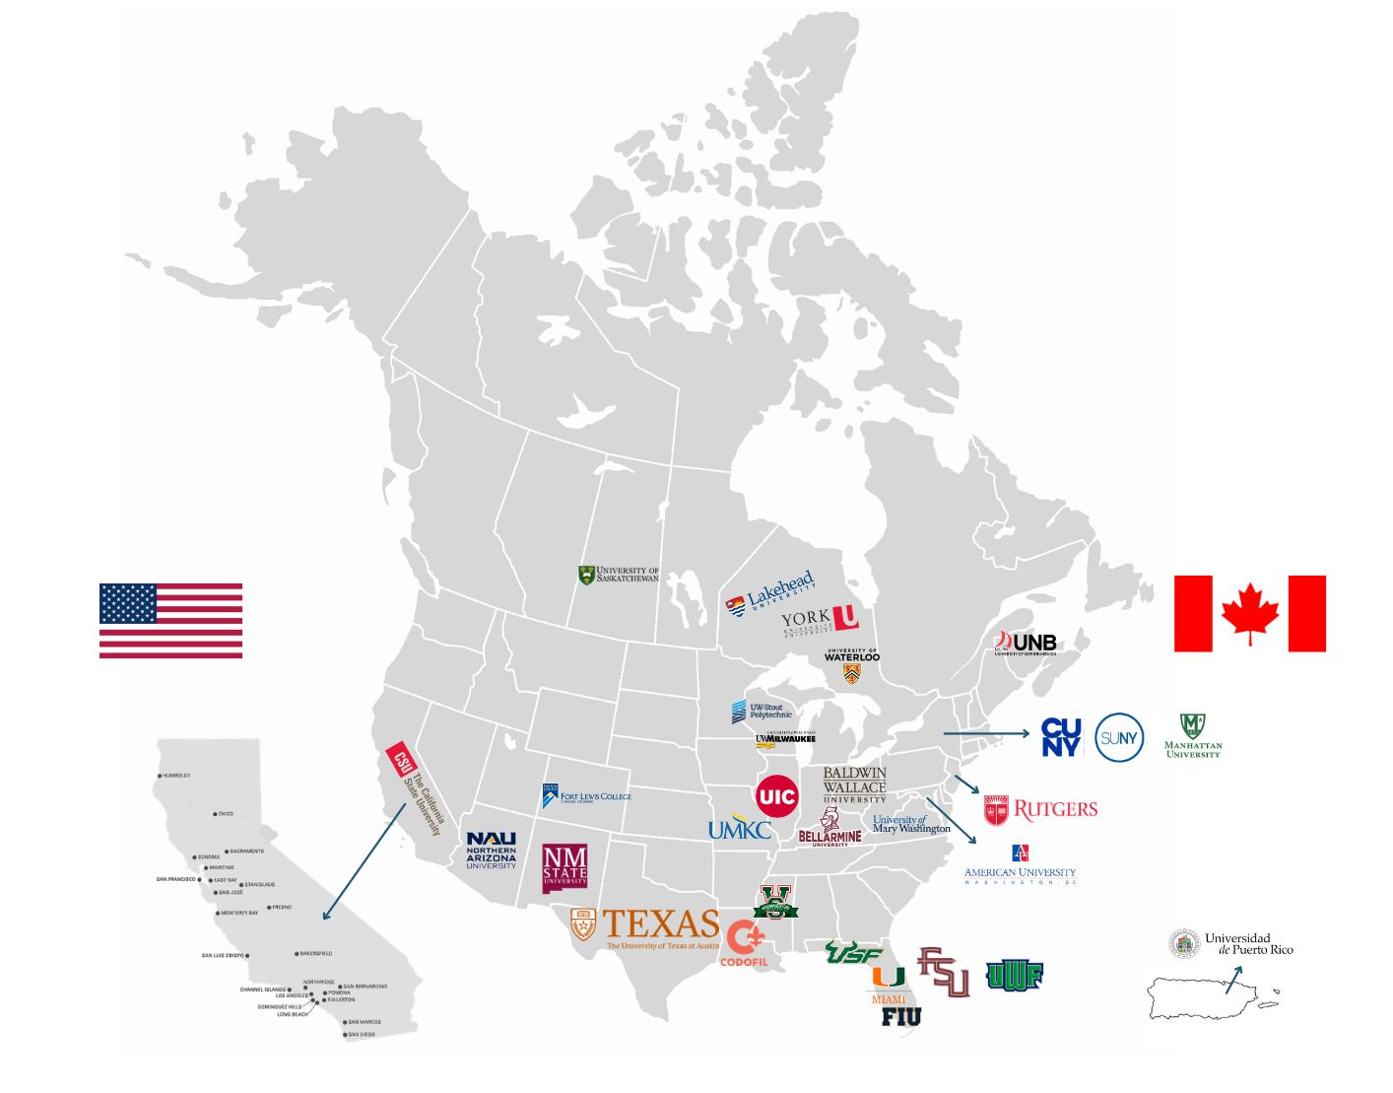
Partner Universities
Nos Universités partenaires

Slide 5
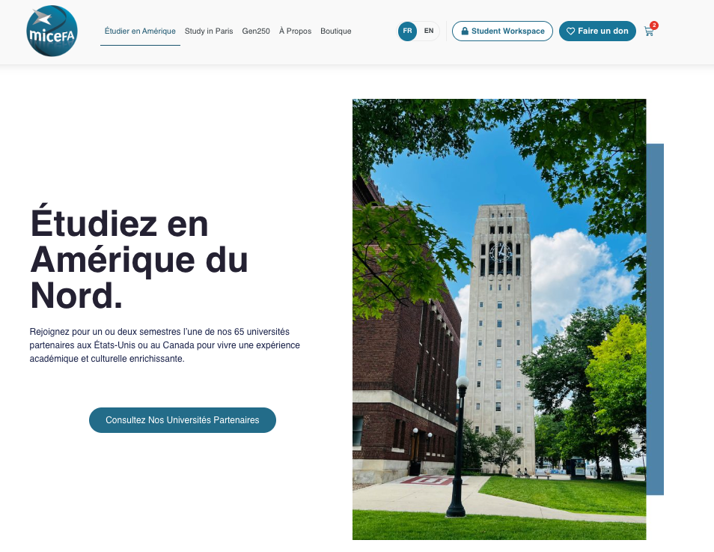
1
2

Slide 6
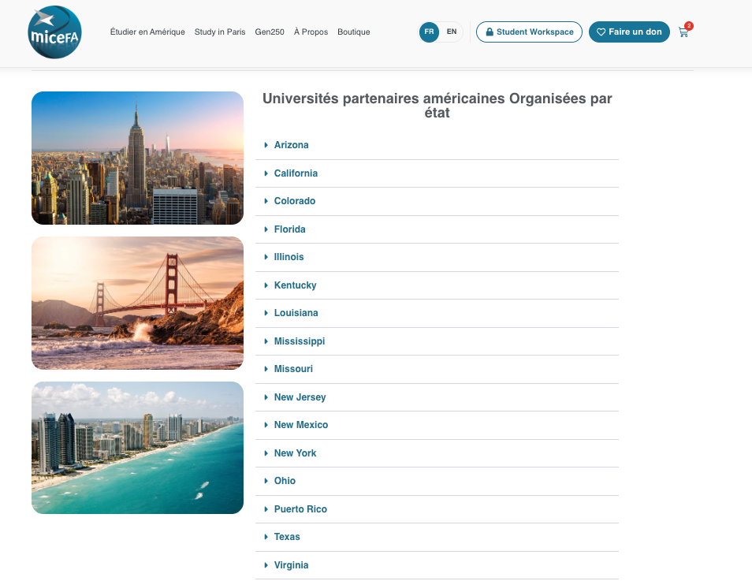

Slide 7

MICEFA University Wish Guide
MICEFA candidates MUST select at least 4 universities. You may select more than 4 if you would like. Please follow this guide on how to select universities:
Step 1: Explore our Partners
Ecplore MICEFA’s Partner universities: https://micefa.org/partners_universities/
Please consult the list of availible universities.
Academic needs
Personal preferences ( location and experience)
Step 2: Make Your Selection
Select a minium of 4 universities and/or consortiums in accordance with the following rules:
If interested in a consortuim (CSU, CUNY, SUNY) each counts as a single wish. You must then select 4 campuses.
Consult University Groups. Selecting only Group A univerisities results in a higher likelihood of being placed outside of your wishes.
Example Seclections
Please see example university selections below:
CSU (Los Angeles, SDSU, SFSU, Bakersfield)
Glendon College
University of Miami
Manhattan Univeristy
Your selection should be based on the following criteria:
Are courses offered in my specialty (are these courses open to exchange students)? Consult the » Etudes possibles par Université.
Do I have the necessary financial ressources?
Do I have the required language level?
Is my nationality* eligible? *Ex: American citizens are not accepted by universities in California.
CSU (Los Angeles, SDSU, SFSU, Bakersfield)
CUNY (City, Lehman, Baruch, Queens)
Louisiana State University
Baldwin Wallace University

Slide 8
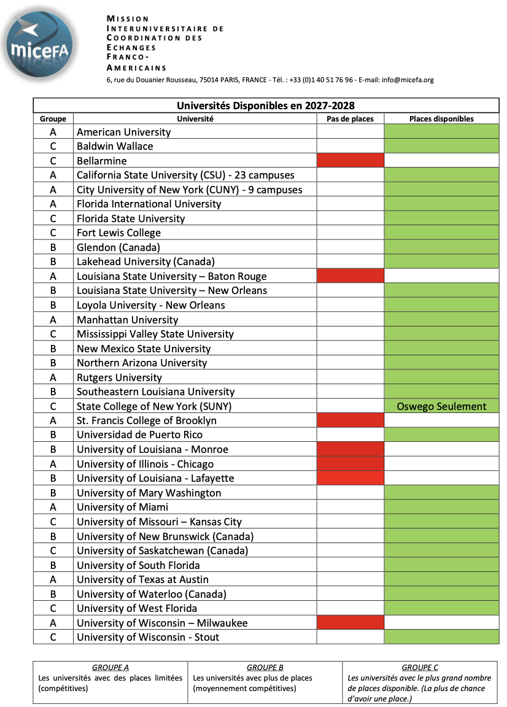

Slide 9


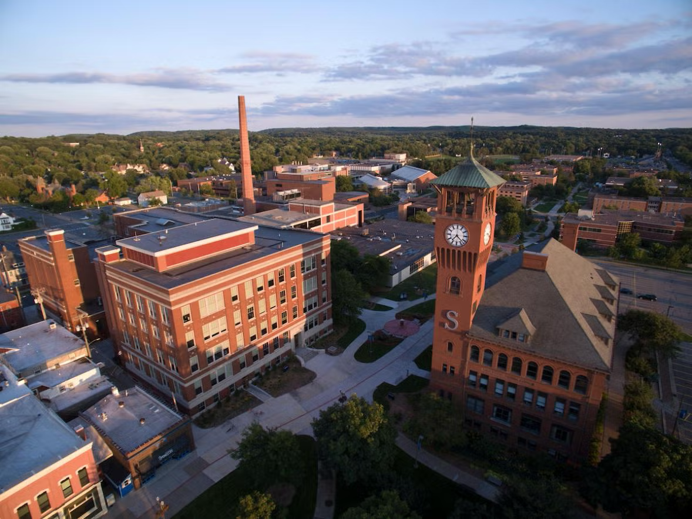
New Universities
Our New Partner Universities!
  Fort Lewis College – Colorado
    Finances : 10,652.00€ per semester
    Sciences, Business, Arts
    Skii next to campus
  University of Missouri – Kansas City
    Finances : 10,000.00€ per semester
    All departments open : including Music, Film, Business, Engineering, etc.
  University of Wisconsin – Stout Polytechnic
    Finances : 6,818.00 per semester
    Sciences, Business, Applied Learning and Research.

Slide 10


Bilateral exchanges
MICEFA Programme d’Échange
  L’échange se fait sur la base de la réciprocité
  Les étudiants s’acquittent uniquement des frais d’inscription dans leur université d’origine.
  Sur place les étudiants payent seulement :
    • le logement
    • les livres
    • la nourriture
    • l’assurance maladie
    • les frais universitaires supplémentaires
    • etc.

Slide 11
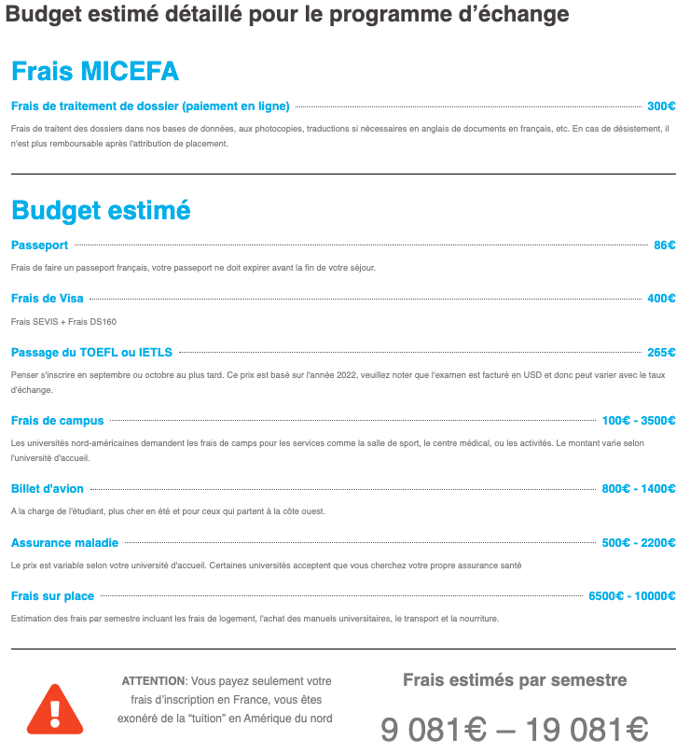

Slide 12
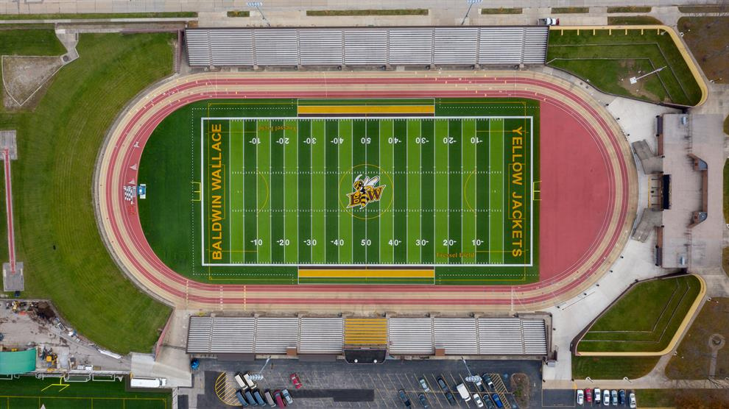
What can I learn?
Etudes possibles avec la MICEFA
Domaines
  Sciences humaines
  Sciences économiques/gestion
  Lettres et arts
  Sciences sociales
  Sciences exactes (biologie, chimie, etc.)
  Sciences de l’ingénieur
ATTENTION !
  Droit, → Science Politique, criminology, etc.
  Cinéma → communication / Film / Télévision
  Musique → Dossier à part à faire
  Médicine → Places très limitées, voir sur notre site
  Business → vœux d’universités limités voir sur notre site

Slide 13
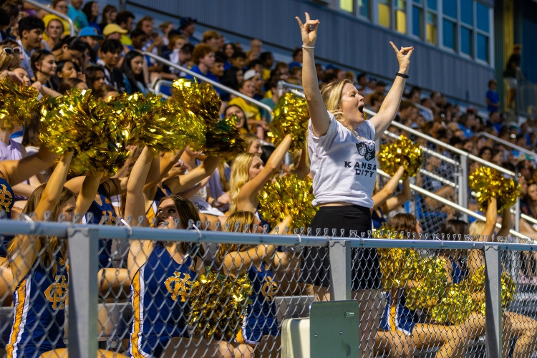
Am I Eligable?
Pour candidater il faut :
  Être inscrit en L2 ou L3 (ou plus) dans une des universités membre de la MICEFA
  Être sélectionné par votre université et son service des relations internationales
  Avoir de bons résultats universitaires
  Pouvoir justifier des ressources exigées pour la délivrance du visa
  Avoir un niveau d'anglais suffisant
    minimum de 4.5 au TOEFL* ou 6,5 à l'IELTS

Slide 14
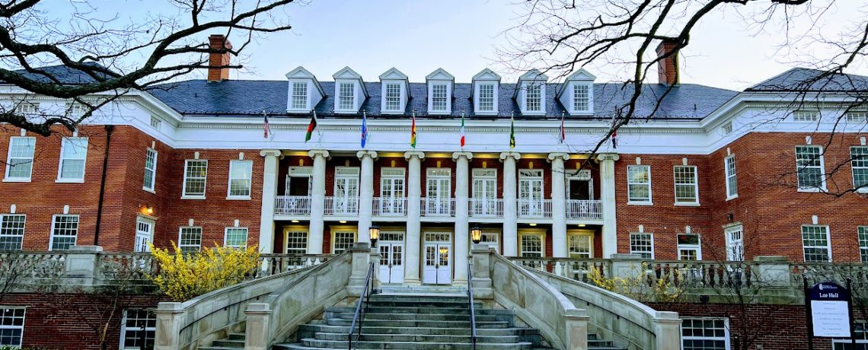

Papers, Papers, Papers!
Dossier de candidature
  Formulaire de candidature
    À télécharger sur micefa.org
  Certificat de compétence en anglais
    TOEFL ou IELTS
  Lettre(s) de motivation (statement(s) of purpose)
    en anglais
  Lettres de recommandation (3)
    Au moins une en anglais
  Relevés de notes officiels des années précédents avec une traduction en anglais - guide sur micefa.org
  Une attestation financière – modèles au micefa.org

Slide 15
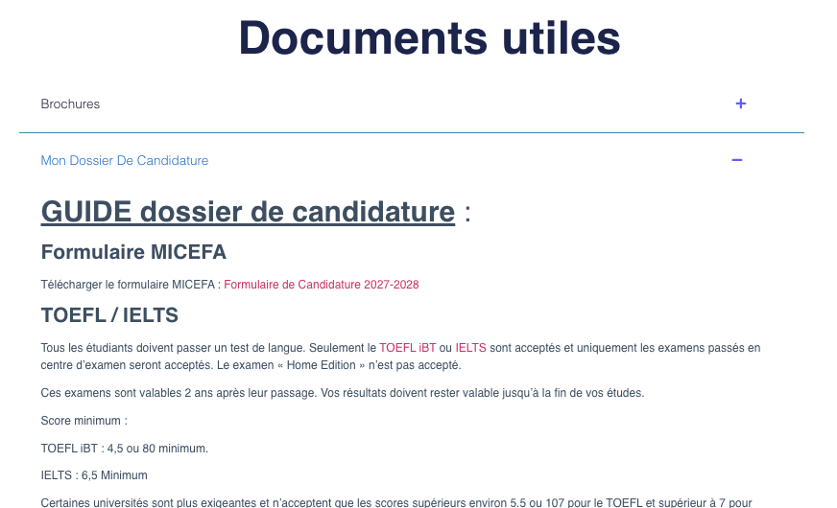
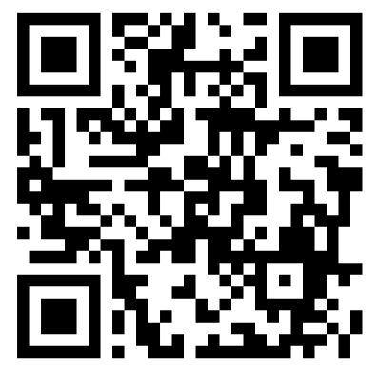

Slide 16
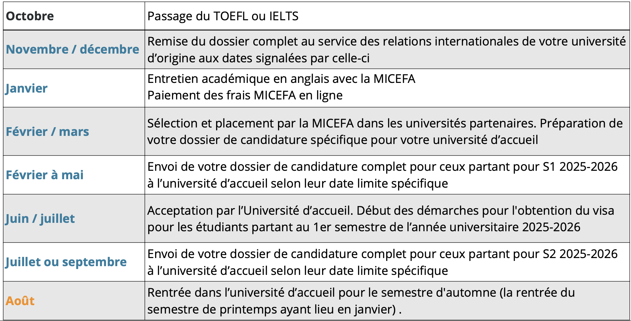
Calendrier
November, December...

Slide 17
Talk About Yourself!
Don’t worry ! The goal of this interview is to learn more about you so that we can place you in a university that corresponds to you. During the interview we will discuss some of the following questions:
Entretien
Academic and professional background:
• What are you studying? Why?
• What do you want to do next ?
  • Master’s degree, job, etc.
Explain your wishes for the universities:
• Why did you choose these universities?
• What type of courses would you like to take during your study Abroad?
• What experience are you looking for?
  • A large campus with few activities?
  • A medium or small campus with many clubs and activities?
  • A big city? A medium-sized city? Rural city ?
  • A university with a lot of support for foreign students?
General questions:
• Why would you want to study in North America?
• How will you finance your study abroad?
• Scholarship, entourage, student loan?
Hobbies and activities:
• Do you practice a sport?
• Are you a member of an association / club?
• What are your hobbies?
We will place you in a university that offers the courses you need and fits your budget. However, in some cases, this university may be different from the ones you want.

Slide 18
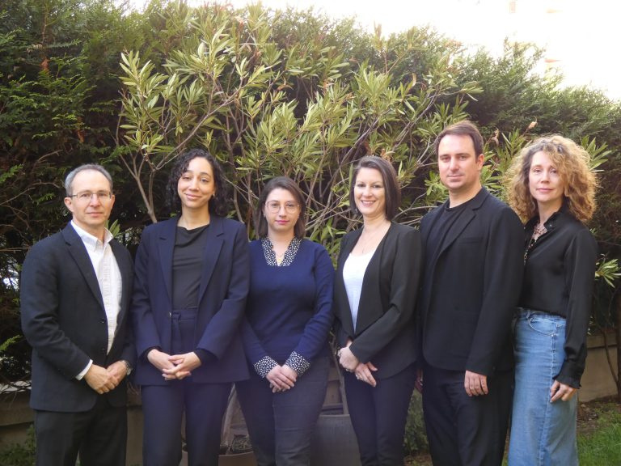
We are waiting!
Partir avec la MICEFA !

